Slide 1
概念構圖（concept mapping）
概念圖主要是以命題的形式將概念之間做有意義的連結，藉由組織、分類、分析、評估以及推理之過程來思考，以輔助說明概念與概念的聯結關係，最後形成一幅樹狀構圖即為概念圖(余民寧，2002；Beitz,1998)。
概念圖是一種簡單的圖示法，用圖來表示個人內心一群概念的關係，主要呈現句子中的概念意義，它可以幫助你瞭解一些重要概念間的連結，也可以清楚地看出你對某一主題的概念網路。

Slide 2
概念構圖（concept mapping）
Novak(1995)指出概念圖具有下列幾項特性
(一)概念圖是組織知識和呈現知識的工具，它包含概念（通常以圓圈或是方形框住）、連接線（連接兩概念）、連接詞（說明概念間的關連），概念和連接詞形成句子。
(二)概念的呈現是有階層性的，較一般化的、包含較廣的概念放在圖的上方，較專一的、包含較少的概念放在圖的下方；
(三)概念圖包含橫向連結，可以讓學習者知道不同概念間的關係。
(四)概念圖包含例子，可以幫助學習者澄清概念的意義。

Slide 3
概念構圖（concept mapping）
使用「概念圖」學習法的優點如下所述： 可以協助學習者改變機械式學習，成為有意義的學習的方式，以提高學習的效果。
可以增進學習者的問題解決能力。因為能畫出完整概念圖的學習者，同時也是一位優秀的問題解決者。
可用來評量學習成果，是一種科學的學習成效評量工具。
可以協助講員充分表達其教學的觀點，進而促進學員的學習效果。
可以協助講員和學員共同辨認錯誤概念之所在，是一種有效的溝通工具。

Slide 4
概念構圖（concept mapping）
機械式學習 是一種「被動」、「表淺」或「重覆式」(Reproductive Learning)的學習方式，意指學習者以不求甚解方式所進行的記憶學習，這種記憶學習的效果通常僅能維持一小段時間。這種學習方式，新概念是無法被聯結到原有認知結構中既存的概念上，因此，每次學習都只是累積記憶的量而已。
有意義學習 是一種「主動」、「深層」或「建構式」(Constructive Learning)的學習方式，意指學習者主動將新學習的概念聯結或關聯到他原有認知結構中既存的概念上，以統合成為一個更龐大的認知結構。

Slide 5
概念構圖（concept mapping）

Slide 6
概念構圖（concept mapping）

Slide 7
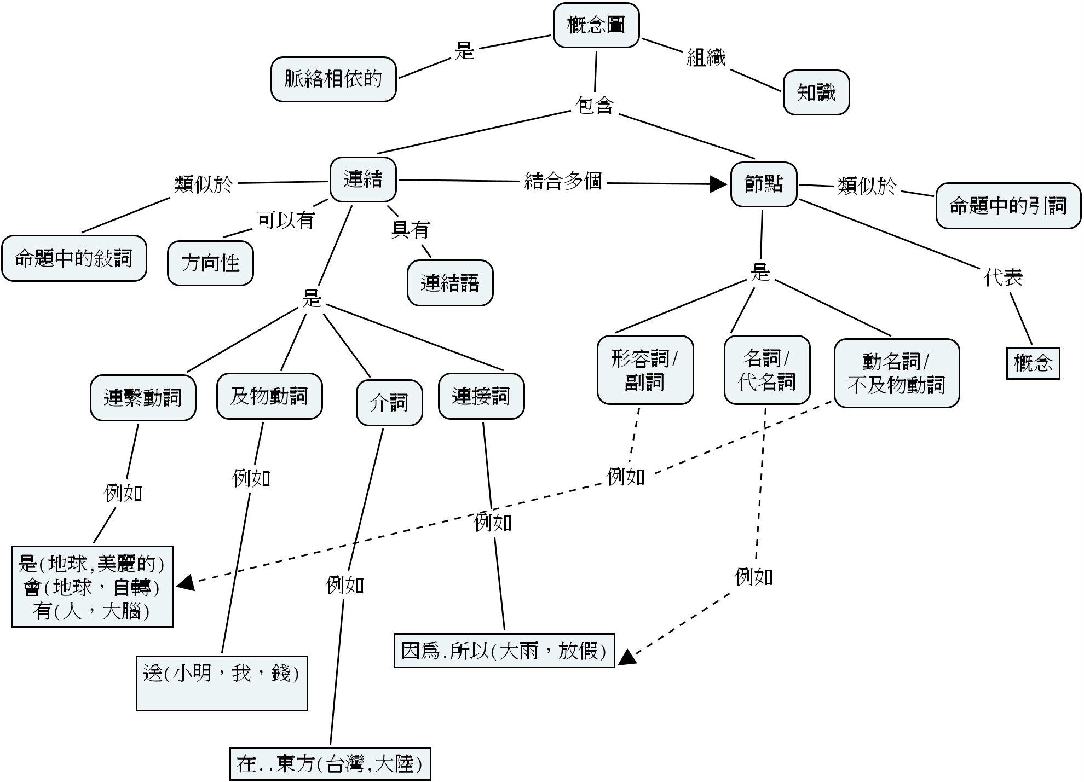
概念構圖（concept mapping）

Slide 8
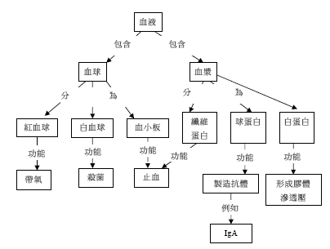
血液概念構圖（concept mapping）

Slide 9
熱傳概念構圖（concept mapping）

Slide 10
電能概念構圖（concept mapping）

Slide 11
燃燒概念構圖（concept mapping）
* 虛線表示熄滅

Slide 12
會計概念構圖（concept mapping）

Slide 13
會計概念構圖（concept mapping）

Slide 14
會計概念構圖（concept mapping）

Slide 15
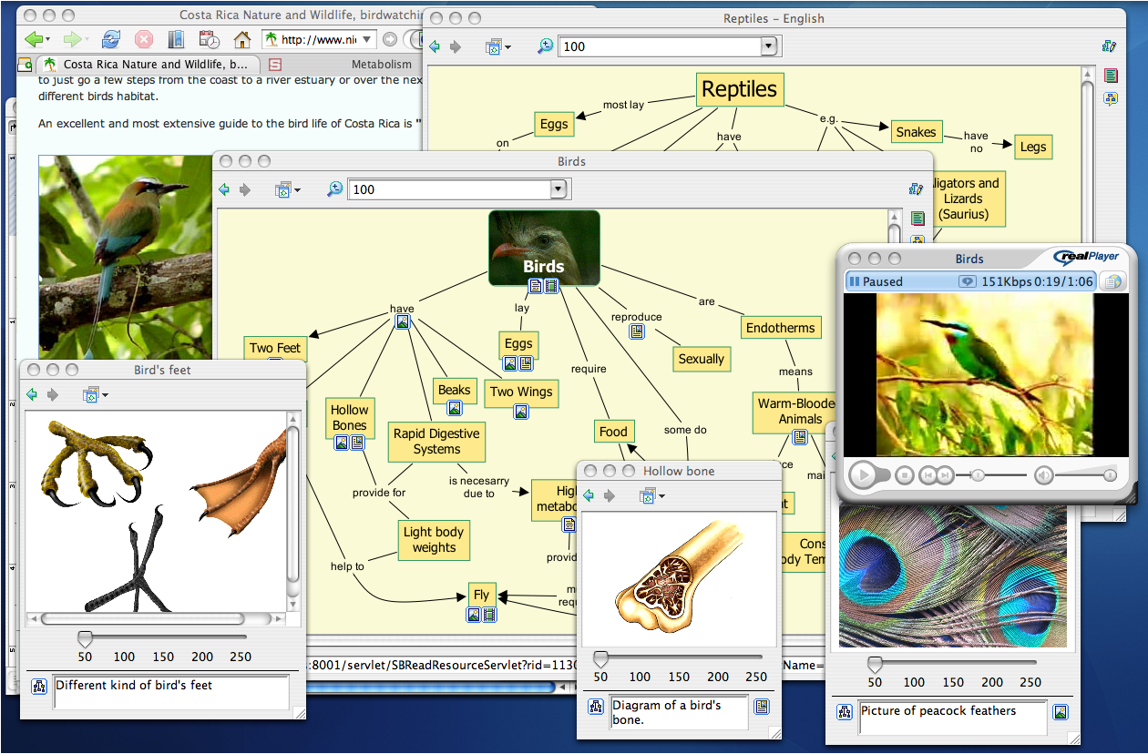
鳥概念構圖（concept mapping）

Slide 16
排球攔網概念構圖（concept mapping）

Slide 17
如何製作概念圖
步驟一、選出課文中重要的字彙和事件
地球的表面高低起伏，有高山、平原，有海洋、河流，又有一層大氣層環繞著，而且到處都有陽光照射。日光、水和空氣孕育了無數的生命。所謂生命現象是指個體所具有的代謝、生長、生殖、感應和演化等現象。具有生命現象的個體稱為生物，如動物、植物和微生物等。反之，沒有生命現象者，稱為無生物，如岩石、礦物等。生物和無生物都是由分子組成的，但是生物的組成較複雜。我們認識生物、學習生物學，要知道，生物只是自然界組織中的一環。絕大部分的生物需要養分、水、日光和空氣等，以維持生命。養分是生物維持生命的基本物質。水佔生物體內成分的百分之七十左右，是生物行消化、排泄或光合作用等種種代謝活動所必需的物質。日光可供植物行光合作用，也使地球表面溫暖、光亮而適合生物生活。空氣中的氧氣（O₂）可供生物呼吸，二氧化碳則供植物進行光合作用。由此可知環境中的水、空氣、日光等，是維繫生物生存的重要因素。地球上的生物及其依存的環境，稱為生物圈。這個範圍包括水域、低層大氣及部分地殼表面所組成的區域，也就是說地球表面的陸地、水中及空中，都有生物生存。例如七千公尺以上的高處，科學家也收集到細菌。另一方面，在海底深處也有生物生存。概括地說，在海平面以上和以下各約一萬公尺的部分，都有生物。

Slide 18
如何製作概念圖
表一：課文中選出的重要專有名詞和事件
概念（專有名詞） | 概念（事件）
生命現象 生物 動物 植物 微生物 無生物 岩石、礦物 養分 水 日光 空氣 生物圈 陸地、水中、空中 高空 海洋深處 | 代謝、生長、生殖、感應和演化 維持生命 消化、排泄等活動 光合作用 溫暖、光亮 呼吸 空氣稀薄 溫度低

Slide 19
如何製作概念圖
步驟二、介紹主要概念，也就是包含較廣的概念，而且各主概念包含許多次概念。
表二：主概念與次概念之介紹
主概念 | 次概念
生 物 圈 | 地球上的生物及其依存的環境，稱為生物圈 其範圍包括水域、低層大氣及部分地殼表面所組成的區域，也就是說地球表面的陸地、水中及空中，都有生物生存。
生物 與 無生物 | 具有生命現象的個體稱為生物，如動物、植物和微生物等。 沒有生命現象者，稱為無生物，如岩石、礦物等。 所謂生命現象，是指個體所具有的代謝、生長、生殖、感應和演化等現象。
生物 生存 所需 之 養分 | 絕大部分的生物需要養分、水、日光和空氣等，以維持生命。 水佔生物體內成分的百分之七十左右，是生物行消化、排泄或光合作用等種種代謝活動所必需的物質。 日光可供植物行光合作用，也使地球表面溫暖、光亮而適合生物生活。 空氣中的氧氣（O₂）可供生物呼吸、二氧化碳（CO₂）則供植物進行光合作用。

Slide 20
如何製作概念圖
步驟三、定義概念階層，包含較廣的概念屬於較高的階層。
階層一、生物圈
階層二、生物和無生物
階層三、生物生存空間、生物生存所需成分
階層四、生物生存空間介紹、生物生存所需成分介紹
階層五、較專一的概念
步驟四、依據上述，製作一個「前概念圖」（即完成圖之前的概念圖），可以說是一個草圖，包括概念階層。

Slide 21
如何製作概念圖

Slide 22
如何製作概念圖
第五、增加連接詞定義概念間的關係，傳達有意義的句子。

Slide 23
如何製作概念圖
步驟六、增加橫向連接，將不同的概念連接起來。

Slide 24
如何製作概念圖
步驟七、再經過修正成為最後的完成概念圖。

Slide 25
「概念圖」的製作步驟
第一步：選擇、歸類及排序 (Selection, Clustering and Ordering) 將個人所選出的概念，根據每個概念所包含屬性的從屬關係或概括性，將屬性相似或相同者歸為一類，屬性不相似或不相同者分開歸類，如此可以獲得至少兩類以上的群集(Clusters)：一類為具有從屬關係或階層關係的概念；另一類則為彼此間不具任何從屬或階層關係的概念。其實，這項結果也是反映出概念間一般關係；不是階層式的隸屬關係，便是互不隸屬的平行關係。按著，就每一類群內概念間的關係，根據其從屬關係或階層關係，按一般化到特殊化的順序，將上述所挑選出的概念依序排列成一個概念序列表，也就是將最具一般化、最具概括性的概念排在愈上頭，而逐漸排列較不一般化者、較不具概括性的概念，依序遞降，直到最後排列完特殊化、具體化的概念為止。其次，就每一類群間概念的關係，具有從屬關係或階層關係者，仍按上述從一般化到特殊化的順序排列之，至於彼此無隸屬關聯者，可以將其放置於平行位置。最後，便可以形成一個從上往下階層分怖的概念圖，其上下階層的關係與左右平行的關係，各自代表不同概念間的各種關係，這些關係可能是從屬或階層關係，也可能是無任何隸屬的平行關係，端視所挑選概念的特性而定

Slide 26
「概念圖」的製作步驟
第二步：聯結關係及聯結語 (Linking and Labeling) 將有關聯的任何兩個概念間，用一條直線來聯結，以構成一道有意義的命題，這一條直線便稱作聯結線(linking line)，它聯結兩端概念所構成的這道命題必須是有意義的才行；換句話說，無法構成有意義命題的任何兩個概念間，是不可以聯結在一起的。畫好聯結線後，並在該聯結線旁加上適當的聯結語(labels)，以說明這兩個概念間的關係和意義。畫出一條正確的聯結線及選用適當的聯結語，可以把兩兩概念間的關係，輔助說明得更透徹，以彰顯學習者對這兩個概念間關係的瞭解程度；反之，畫出不正確的聯結線及選用不當的聯結語者，正好顯示學生對這兩個概念間關係尚欠缺某種清晰、正確且有意義的瞭解程度，或者，根本就是一種根深蒂固的錯誤概念或缺乏先備知識所造成的結果。

Slide 27
「概念圖」的製作步驟
第三步：交又聯結 (Cross Linking) 接著、針對概念圖中不同群集的概念間，找出具有相關聯者，並以聯結線將其聯結起來，再標示適當的聯結語，以顯示不同群集間的關係，這種聯結線便稱作交叉聯結線，這兩種不同群集間的聯結關係，便是「交叉聯結」關係。交叉聯結是創造力思考的表徵，表示學習者的思考模式能夠突破僅在同一群集內思考概念間關係的藩籬，而往外開創另一種新穎的觀點，創新聯結兩群間可能具有的意義關係，再造一種新的有意義命題。

Slide 28
「概念圖」的製作步驟
第四步：舉例 (Exampling) 最後，針對概念圖的最底端概念，也就是最特殊化、具體化的概念，學習者可以列出經由融會貫通所舉出的具體例子，這些例子可以包括任何的事件或物件，只要不是經由第一個步驟所預先決定、挑選的例子就行。學習者列舉出自己的例子，主要的目的是確認是否真的融會貫通某些概念。學習者能否舉出適當的例子(這些例子必須是學習者自行舉出的，不包括在第一個步驟裡所預擬的)，正足以反映學習者對學習到的概念是否真的完全瞭解？是否能夠舉一反三？以及是否明瞭整個主題概念的結構意義？因此，透過舉例與否，可以看出概念學習成果的品質高低；能舉出自己例子的，即表示概念學習的成果較佳；反之，無法舉出自己例子的，即代表概念學習尚不夠完整、周延，較缺乏應變與創新思考的能力。

